Slide 1
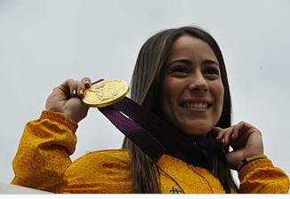
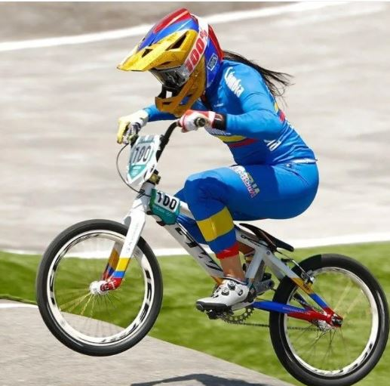
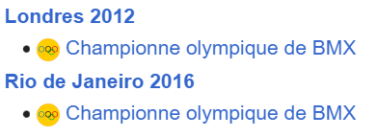
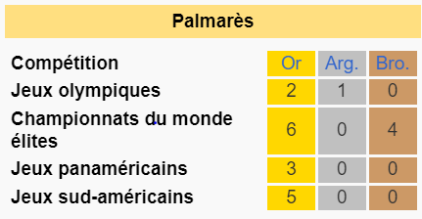
Mariana Pajón Londoño, née en Colombie le 10 octobre 1991. Spécialiste du BMX.
Mariana Pajon est la meilleure spécialiste du BMX de sa génération, quasiment invincible, de son premier titre mondial en 2010 à son deuxième titre olympique à Rio 2016.
Elle a commencée à faire du vélo a l'âge de 3 ans.
Elle a gagné le championnat mondial de BMX en Chine a 17 ans.
La seule sportive colombienne a avoir gagné 2 médailles d’or olympique.

